Slide 1
Coleta Seletiva
e Logística Reversa

Slide 2
MUNICÍPIO DE TANGARÁ DA SERRA/MT
Aniversário: 13 de maio
Emancipação: 13 de maio de 1976 (42 anos)
Prefeito: Fábio Martins Junqueira (2013/2016-2017/2020)
Área: 11 323,640 km²
População: 101.764 hab. Estimativa IBGE/2018
Densidade: 7,37 hab./km²

Slide 3
Serviço Autônomo Municipal de Água e Esgoto de Tangará da Serra/MT (SAMAE) Lei nº 2100, de 29 de Dezembro de 2003.
Categoria | Quantidade
Residenciais | 31528
Comercial | 2966
Construção | 508
Industrial | 30
Públicas | 166
Total de Unidades Consumidoras | 35198

Slide 5
O Projeto TANGARÁ RECICLA
Foi criado no ano de 2007
e atende 100% da área urbana do Município de Tangará da Serra MT.

Slide 6
Separação do material ocorre na origem
2x por semana no centro da cidade
1x por semana nos bairros
SAMAE coleta 50% do material e a COOPERTAN outros 50%, através de contrato de prestação de serviços.

Slide 7
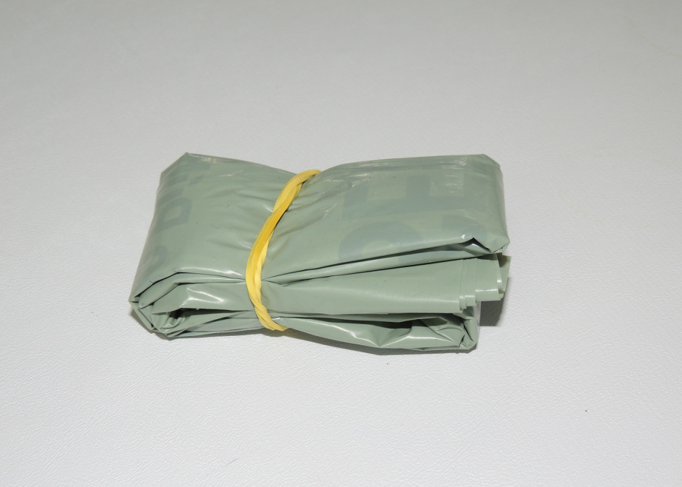
No ato da coleta são distribuídas sacolas do Projeto Tangará Recicla, que são fornecidas pelo SAMAE.
Volume distribuído:
20.000 por semana
80.000 por mês
960.000 por ano

Slide 8
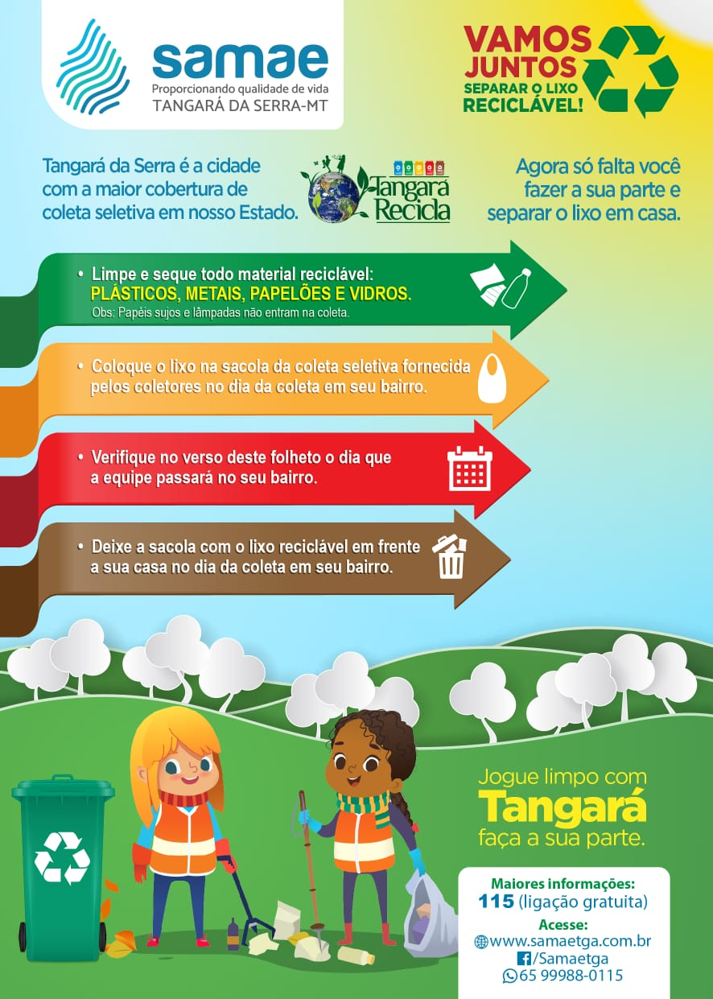
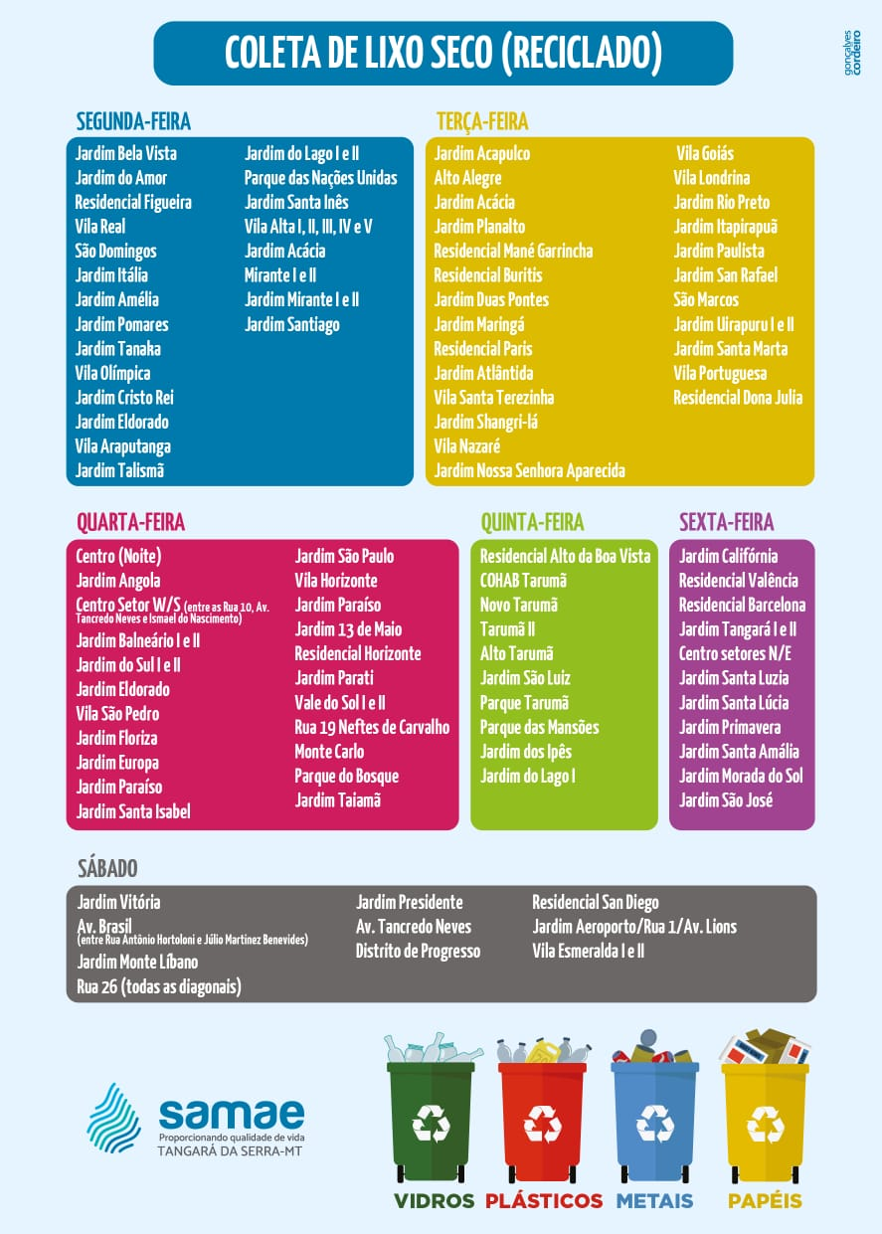

Slide 9
Campanhas de conscientização foram realizadas na implantação do projeto e eram feitas periodicamente, todavia, no ano de 2018 o SAMAE criou e implantou a
Coordenação de Educação Ambiental para desenvolver um trabalho contínuo de conscientização junto às instituições de ensino e a sociedade civil organizada

Slide 10
COOPERTAN

Slide 11
COOPERTAN foi fundada em 12 de julho de 2007, nasceu junto com o projeto “TANGARÁ RECICLA”, formada por catadores que trabalhavam no passado em lixões.
Atualmente a COOPERTAN possui 43 Cooperados com uma remuneração média em torno de R$ 1.450,00
Comercializa atualmente cerca de 80 toneladas de material reciclável por mês.

Slide 12
A COOPERTAN também tem o apoio através do processo de incubação da Universidade do Estado de Mato Grosso-UNEMAT, através do Núcleo de Pesquisa, Extensão e Estudos da Complexidade no Mundo do Trabalho-NECOMT pela Incubadora de Organizações Coletivas Solidárias e Sustentáveis (IOCASS) que conta com o apoio da Arca Multincubadora, que atua dentro do Escritório de Inovação Tecnológica (EIT) da Universidade Federal de Mato Grosso (UFMT). Além de contar com o apoio da PMTS-MT via Núcleo de Políticas para Economia Solidária (NUPES).

Slide 13
COOPERTAN ONTEM

Slide 14
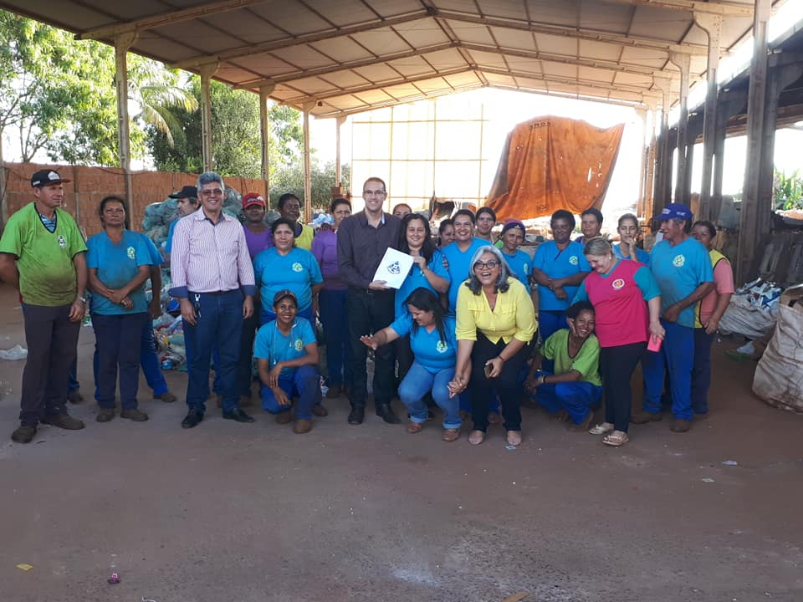
COOPERTAN HOJE

Slide 15
COOPERTAN AMANHÃ
Barracão construído com recursos de uma multa aplicada pela Justiça do Trabalho a uma usina.
R$ 199.016,40

Slide 16
FUTURA SEDE DA COOPERTAN
Possui uma área de 20.000 m2 concedida pelo Município de Tangará da Serra MT.
Foi elaborado um projeto modular onde serão construídos outros dois barracões semelhantes ao já existente, além de um prédio administrativo com refeitório.
No Local já foi instalada uma balança rodoviária adquirida com recursos da COOPERTAN.

Slide 17
VEICULOS DE COLETA COOPERTAN
ATUAL
ANTERIOR

Slide 18
VEICULOS DE COLETA SAMAE
ANTERIOR
ATUAL

Slide 19
OUTROS PROJETOS TANGARÁ RECICLA
Estamos adquirindo por meio recurso federais equipamentos para COOPERTAN como prensas, empilhadeiras, triturador de podas, e outros.
Estamos lançando no mês de junho a coleta de óleos de cozinha, que gerará trabalho e renda para a COOPERTAN, que terá um desdobramento com uma parceria que estamos realizando com a UNEMAT.

Slide 20
RESÍDUOS DA CONSTRUÇÃO CIVIL
O Município de Tangará da Serra concedeu no ano 2018 uma área de 18.000 m2 para instalação de uma usina de reciclagem de resíduos da construção civil, que iniciará sua implantação neste ano de 2019.

Slide 21
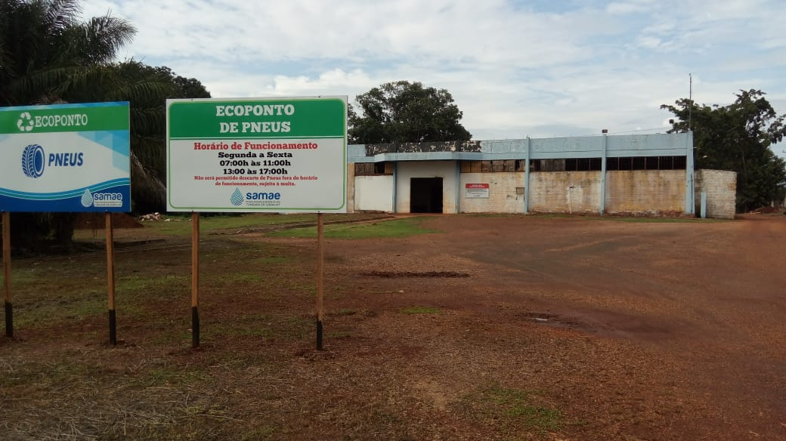
ECOPONTO DE PNEUS
Local de entrega de pneus inservíveis, que são recolhidos pela ANIP responsável pela destinação final.

Slide 22
CONSTRUÇÃO DE ECOPONTOS
O Município de Tangará da Serra MT, através da Secretaria Municipal de Meio Ambiente e o SAMAE, visando a proteção ao meio ambiente, está construindo os chamados ECOPONTOS.
Projeto que objetiva dar opção aos cidadãos Tangaraenses para descarte dos produtos originados de limpeza dos imóveis, poda de arvores e de materiais recicláveis.

Slide 23
A Cidade de Tangará da Serra é dividida em 4 setores: Norte, Sul, Leste e Oeste e estes ECOPONTOS serão construídos 1 em cada setor da cidade.

Slide 31
COLETA SELETIVA
E
LOGÍSTICA REVERSA:
“PROJETO TANGARÁ RECICLA”
Wesley Lopes Torres
Diretor Geral do SAMAE de Tangará da Serra MT.
Membro Titular do Conselho Fiscal da ASSEMAE
E-mail: wesley@samaetga.com.br
Telefone: (65) 9987-9235.

